Slide 1
СИСТЕМЕН АНАЛИЗ
Лекции – гл. ас. д-р Мая Тодорова
Семинарни упражнения - гл. ас. д-р Мая Тодорова
Notes:
Литература
Николов Н., Генов Д., Системен анализ, Технически университет -Варна, 2009 г.
Николов Н., Генов Д., Тодорова М., Иванова А., Системен анализ – ръководство за лабораторни упражнения, Технически университет -Варна, 2009 г.
Иванова Кр., Атанасова Т., Линейно оптимиране, ВУТП – Издател, София, 2015
Сотиров Л. Н., Теория на автоматичното управление, Част 1 /Теория на непрекъснатите системи за автоматично управление/, Технически университет -Варна, 2000 г.
Сотиров Л. Н., Теория на автоматичното управление, Част 2 /Теория на дискретните системи за автоматично управление/, Технически университет -Варна, 2000 г.

Slide 2
Семестриален контрол
6, 7седмица – I контролна работа на семинарни упражнения
14 седмица – II контролна работа на семинарни упражнения

Slide 3
Съдържание на контролните работи
I контролна работа - задачи
Максимален брой точки - 50
II контролна работа – задачи
Максимален брой точки - 50

Slide 4
Целта на дисциплината „Системен анализ” е да бъдат разгледани различни реални технически, икономически и др. системи, за чието описание се използват математически модели, включващи понякога стотици и хиляди зависимости и числови параметри. Анализът и синтезът на такива системи изисква надеждни изчислителни алгоритми и компютърни програми.

Slide 5
Основни раздели
Анализ на данни. Създаване на математически модели. Изследване на алгоритми. Методи за създаване на модели.
Математическо моделиране. Оптимизационни задачи. Симплекс метод. Транспортна задача. Методи за оптимизация с и без ограничения. Линейно и нелинейно математическо програмиране.
Теория на управлението
Описание на динамични системи.
Идентификация.
Оптимално управление.
Финансови изчисления.

Slide 6
Въведение в теорията на системите. Основни понятия и определения. Класификация и основни принципи. Математическо моделиране. Анализ и синтез на структурата на сложни системи за управление. Примери

Slide 7
Развитието на теорията на системите е в тясна връзка с възможностите на компютърните технологии. Теорията на системите е самостоятелно направление в науката. В понятието система могат да се включат всички обекти от естествените и хуманитарните науки. В настоящата дисциплина ще се разбира приложно-математическия аспект на понятието т.е. ще бъдат поставени две основни задачи:
Създаване на единна методология при конструиране на математически модели на технически, икономически, биологически и др. системи;
Управление на системата по най-добрия начин.
Notes:
.

Slide 8
Определение
Система
Понятието система от гръцки и латински означава реално или абстрактно съществуващи единици/обекти, включващи всички компоненти/елементи, които си взаимодействат или са свързани помежду си. Всеки обект, който няма връзка с други елементи на системата не е компонент на тази система.
Подсистема
Подсистема е множество от елементи, които представляват система сами по себе си и са част от цялата система.

Slide 9
Сложна система
За сложна ще се счита система, която се състои от голям брой взаимодействащи и взаимно свързани елементи. В понятието сложна система се влага следния смисъл:
сложната система може да се разчлени на краен брой подсистеми, които от своя страна също могат да се разчленят на по-прости подсистеми и т.н., докато не се получат елементи, неподлежащи на по-нататъшно разчленяване;
елементите на сложната система функционират във взаимодействие една с друга;
свойствата на сложната система се определят не само от свойствата на отделните елементи, но и от взаимодействията между тях.

Slide 10
Системата действа сред други обекти извън самата нея. Тези външни обекти са обединени под понятието околна среда. Околната среда се определя като множество съществуващи в пространството и времето обекти, които влияят върху системата. Тези връзки са значително по-слаби от вътрешните връзки между елементите на системата. Връзките на системата с околната среда се осъществяват чрез входовете и изходите на системата.

Slide 11
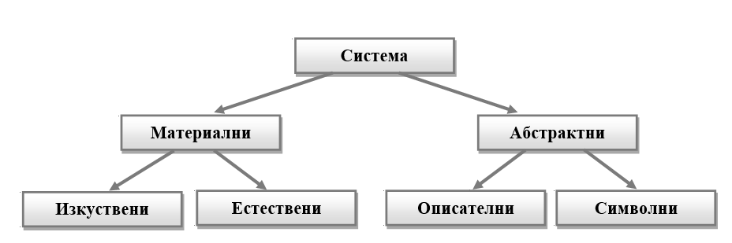
Класификация

Slide 12
По сложност
По сложност системите се разделят на елементарни (прости) и сложни. Елементарните системи са съвкупност от краен брой обекти, обединени за изпълнението на единични задачи. Характерна особеност за тези системи е пълната детерминираност на елементите и връзките и възможността за пълно описание на тяхното поведение. Някои автори определят една система като сложна, ако нейното описание се реализира с помощта на различни математически апарати. Например диференциални уравнения и булева алгебра.
Според други автори системите могат да се разделят на динамични, линейни, дискретни и др.

Slide 13
Математическо моделиране
Практиката на техническите и икономическите изследвания за анализ и синтез на системи в различни области показва, че успешното решаване на проблема е възможно само с помощта на съответстващи математически модели. Техните предимства са бързото, точно и многократно решаване на задачата при различни начални условия, промяна на алгоритмите (подмяна на едно устройство в друго в реалната система) и т.н. Използването на математическото моделиране е най-ефективния инструмент при решаване на задачата за синтез на сложни системи.

Slide 14
Математическите модели най-често се изразяват с линейни и нелинейни алгебрични уравнения при описание поведението на системата в статика (параметърът време не участва) или обикновени и частни диференциални уравнения при описание поведението на системата в динамика.
За математически модел на отделен обект от системата се счита съвкупността от отношения (уравнения, неравенства и логически функции) между променливите, характеризиращи състоянието на обекта. Математическия модел на сложната система се съставя от математическите модели на нейните обекти и също представлява система от отношения. Като правило синтезът на сложната система се свежда до решаването на съответната система отношения.

Slide 15
Анализ и синтез на структурата на сложни системи за управление
Структурата на системата представлява съвкупност от елементите и връзките между тях, които се определят от разпределението на функциите и поставените пред системата цели. Структурата е начин за организация на цялото (системата) от съставните му части. Ефективността на структурата зависи от броя, значимостта, формата и съдържанието на съставните й части, мястото, което те заемат в цялата система, и съществуващите отношения между тях.

Slide 16
Една от главните задачи на структурния анализ е построяването на нагледен модел, който да изобразява съществуващите отношения (връзки), както между елементите, така и с околната среда.
Често структурата е начин за описание на системата като цяло. При това отделните подсистеми не винаги съответстват на реални физически обекти. Описанието на структурата на сложните системи много често се задава във вид на структурни схеми, т.е. съвкупност от блокове със зададени входове, изходи и връзки между блоковете.

Slide 17
Общата задача за структурен анализ се свежда до определяне на структурните свойства на цялата система и отделните ѝ подсистеми, като се използват наличната информация и описанието на елементите от системата и взаимните им връзки.
При синтеза на структурата на сложни системи за управление се решават следните задачи:
Синтез на структурата на управляваната система т.е. определяне на състава и взаимните връзки между елементите на системата, оптималната декомпозиция на множеството от управляваните обекти на отделни подмножества.
Синтез на структурата на управляващата система:
избор на броя на нивата и подсистемите (йерархията на системата);

Slide 18
избор на принципа на организация на управлението, т.е. установяване на правилни взаимоотношения между нивата (съгласуване на целите между отделните подсистеми на различните нива, оптимално стимулиране, разпределяне на правата и отговорностите, създаване на условия за вземане на решения и т.н.)
оптимално разпределяне на функциите между хората и техниката;
избор на организационна йерархия.
Синтез на структурата на системата за обработване и предаване на информация.

Slide 19
Възможни са три класа задачи за структурен анализ на сложни системи за управление:
Структурен анализ при зададени функции и алгоритми за функционирането на системата.
Синтез на функции, алгоритми за функциониране и правила за поведението на елементите при зададена йерархия в системата.
Оптимизация на системата, разпределянето на функциите между подсистемите и определянето на техния състав.

Slide 20
В зависимост от структурите сложните системи за управление се класифицират според:
броя на нивата в йерархията: с едно или с много нива. Системите с много нива биват еднородни (функциите и характеристиките на елементите са идентични) и нееднородни.
принципа на управление и подчиненост: децентрализирани, централизирани и смесени.
изпълняваните функции и целевото им предназначение: структури за оперативно управление, планиране и др.
принципа на декомпозиция на елементите на системата на подсистеми: обединение по функционален признак, по разположение на обекта и т.н.

Slide 21
Описание на структурата на сложни системи за управление
Конфигурирането на мрежата, по която се обменя информация между подсистемите в сложната система, има важно значение за нормалната работа. В голяма степен тя определя топологията на системата, пространственото разположение на източниците и потребителите на информация.
Най-често използваният математически апарат за изследване каналите за връзка в йерархичните системи е теорията на графите, елементи на която са изучавани в дисциплина „Синтез и анализ на алгоритми”.

Slide 22
Графът е съвкупност от множеството на върховете (възли) и множеството на ребрата. За структурата на системата върховете са източници и потребители на информация, а ребрата – канали за връзка, които свързват източниците и потребителите на информация.
Ако не се отчита ориентацията на графа, а само ребрата, съединяващи върховете, той се нарича неориентиран. Последователността от ребра, които съединяват върхове, образуват верига. Затворена верига се нарича цикъл. Граф, на който всички ребрата са ориентирани, се нарича ориентиран. Граф, част от ребрата на който са ориентирани, а друга част неориентирани, се нарича смесен.

Slide 23
Структурата на сложна система може да се задава по следните начини:
Представяне с помощта на блокови схеми (структурно описание).
Структурната схема е съвкупност от блокове със зададени входове, изходи и връзки между блоковете.
Графично представяне.
Този начин дава възможност за нагледно показване на връзките между елементите, но не се използва в задачите за структурен анализ поради трудности при използване на компютърна техника.

Slide 24

Матрично представяне.
Съществуват различни форми за матрично представяне на граф.
Матрица на върховете (А)
Матрицата на върховете на неориентирания граф има вида $A=\left\|a_{ij}\right\|$, където $a_{ij}$=1 при наличие на връзка и $a_{ij}$=0 - при отсъствие на връзка. При неориентирани графи тази матрица е симетрична.
Матрицата на върховете (матрица на съседство) е квадратна матрица с размер, равен на броя на върховете. Номерата на редовете, както и номерата на стълбовете, са номера на върхове. При ориентирани графи матрицата А се определя по следния начин:
$a_{ij}$=1, ако от върха O_{i} може да се достигне директно до върха O_{j};
$a_{ij}$=0, ако от върха O_{i} не може да се достигне директно до върха O_{j};

Slide 25
Матрицата на инциденциите (B)
Матрицата на инциденциите характеризира връзката връх, ребро. Размерността на матрицата е m x n, където:
m – брой върхове в графа
n – брой ребра в графа
Матрицата В има толкова реда, колкото са върховете на графа и толкова стълба, колкото са ребрата на графа. Номерата на ребрата се избират произволно. Не трябва да се повтарят.

Slide 26
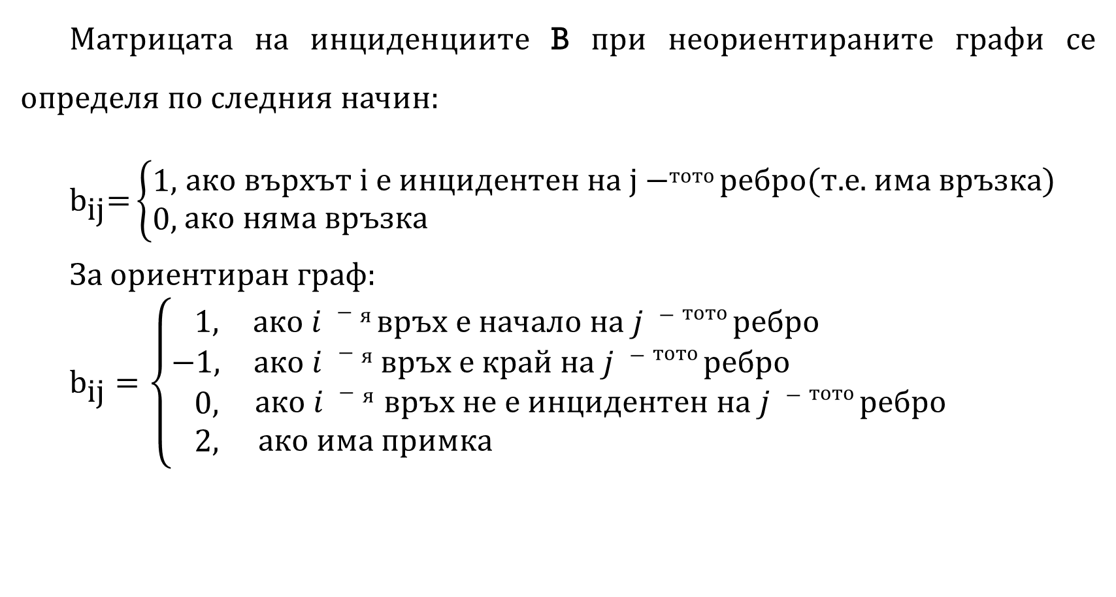
Матрицата на инциденциите B при неориентираните графи се определя по следния начин:
$${\text{b}}_{\text{ij}}\text{=}\left\{\begin{matrix}1, \\ 0,\end{matrix}\begin{matrix}\text{ако върхът }\text{i}\text{ е инцидентен на }\text{j}\text{ −}\text{тото} \text{ребро(т.е. има връзка)} \\ \text{ако няма връзка} \end{matrix}\right.$$
За ориентиран граф:
$${\text{b}}_{\text{ij}}=\left\{\begin{matrix} 1, & ако i −я връх е начало на j −тото ребро \\ −1, & ако i −я връх е край на j −тото ребро \\ \begin{matrix}0, \\ 2,\end{matrix} & \begin{matrix}ако i −я връх не е инцидентен на j −тото ребро \\ ако има примка \end{matrix}\end{matrix}\right.$$

Slide 27
Представяне на графи с помощта на множества.
При решаване на практически задачи, свързани със структурата на сложни системи, голяма част от елементите на матриците А и В са нулеви. В тези случаи е целесъобразно да се използва множественото представяне за формализация на структурата. Графът се задава с множеството върхове. За всеки връх се описват върховете, в които може да се попадне пряко от върха. Това описание се нарича множество на десните инциденции. В други случаи описанието може да се даде с множество на левите инциденции, където се описва от кои върхове се попада директно в текущия.

Slide 28
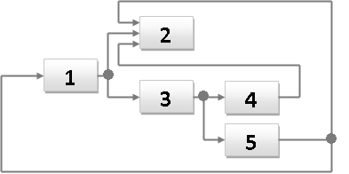
Примери
Пример 1. Дадено е описание на система със структурна схема:
Да се опише системата с граф, матрица на съседство А, матрица на инцидентност В, множество на десни инциденции и множество на леви инциденции.

Slide 29
5
1
3
2
4
Граф на структурата

Slide 30
6
5
1
2
4
3
1
7
2
3
5
4
A= B=
 | 1 | 2 | 3 | 4 | 5
1 | 0 | 1 | 1 | 0 | 0
2 | 0 | 0 | 0 | 0 | 0
3 | 0 | 0 | 0 | 1 | 1
4 | 0 | 1 | 0 | 0 | 0
5 | 1 | 1 | 0 | 0 | 0
 | 1 | 2 | 3 | 4 | 5 | 6 | 7
1 | 1 | 1 | 0 | 0 | 0 | -1 | 0
2 | -1 | 0 | 0 | 0 | -1 | 0 | -1
3 | 0 | -1 | 1 | 1 | 0 | 0 | 0
4 | 0 | 0 | -1 | 0 | 1 | 0 | 0
5 | 0 | 0 | 0 | -1 | 0 | 1 | 1
Матрица на върховете
Матрица на инциденциите

Slide 31
5
 |  | 1 | 2 | 3 | 4 | 5
 | 1 | 0 | 1 | 1 | 0 | 0
 | 2 | 0 | 0 | 0 | 0 | 0
A= | 3 | 0 | 0 | 0 | 1 | 1
 | 4 | 0 | 1 | 0 | 0 | 0
 | 5 | 1 | 1 | 0 | 0 | 0
1
3
2
4
Множество на десни инциденции Множество на леви инциденции
G(1)={2,3} G⁻¹(1)={5}
G(2)={Ø} G⁻¹(2)={1,4,5}
G(3)={4,5} G⁻¹(3)={1}
G(4)={2} G⁻¹(4)={3}
G(5)={1,2} G⁻¹(5)={3}

Slide 32
Пример 2. Зададена е система представена чрез матрица на върховете A.
А=
Да се представи системата с граф, матрица на инцидентност В и структурна схема.
 | 0 | 1 | 1 | 1 | 0 | 0
 | 1 | 1 | 0 | 0 | 0 | 0
 | 0 | 0 | 0 | 0 | 1 | 0
 | 0 | 0 | 0 | 0 | 0 | 1
 | 1 | 1 | 0 | 0 | 0 | 0
 | 0 | 0 | 1 | 0 | 0 | 0

Slide 33
Обозначаваме върховете и представяме системата с граф
А=
Граф
 | A | B | C | D | E | F
A | 0 | 1 | 1 | 1 | 0 | 0
B | 1 | 1 | 0 | 0 | 0 | 0
C | 0 | 0 | 0 | 0 | 1 | 0
D | 0 | 0 | 0 | 0 | 0 | 1
E | 1 | 1 | 0 | 0 | 0 | 0
F | 0 | 0 | 1 | 0 | 0 | 0
D
А
C
B
F
E

Slide 34
3
D
А
2
7
C
4
1
8
6
10
B
F
Матрица на инциденциите
5
9
E
 | 1 | 2 | 3 | 4 | 5 | 6 | 7 | 8 | 9 | 10
A | 1 | 1 | 1 | -1 | 0 | 0 | 0 | -1 | 0 | 0
B | -1 | 0 | 0 | 1 | 2 | 0 | 0 | 0 | -1 | 0
C | 0 | -1 | 0 | 0 | 0 | 1 | 0 | 0 | 0 | -1
D | 0 | 0 | -1 | 0 | 0 | 0 | 1 | 0 | 0 | 0
E | 0 | 0 | 0 | 0 | 0 | -1 | 0 | 1 | 1 | 0
F | 0 | 0 | 0 | 0 | 0 | 0 | -1 | 0 | 0 | 1
B=

Slide 35
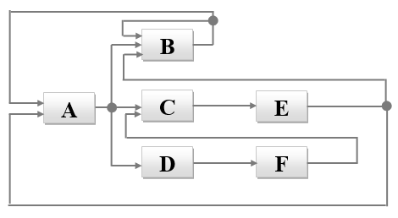
 | A | B | C | D | E | F
A | 0 | 1 | 1 | 1 | 0 | 0
B | 1 | 1 | 0 | 0 | 0 | 0
C | 0 | 0 | 0 | 0 | 1 | 0
D | 0 | 0 | 0 | 0 | 0 | 1
E | 1 | 1 | 0 | 0 | 0 | 0
F | 0 | 0 | 1 | 0 | 0 | 0
Структурна схема

Slide 36
Пример 3. Зададена е система представена чрез множеството на десните инциденции:
G(I)={II}
G(II)={III, IV}
G(III)={V}
G(IV)={VI}
G(V)={I}
G(VI)={V}
Да се представи системата с граф, матрица на съседство, матрица на инцидентност В и множество на леви инциденции. Да се състави структурна схема.

Slide 37
Граф
G(I)={II}
G(II)={III, IV}
G(III)={V}
G(IV)={VI}
G(V)={I}
G(VI)={V}
II
I
III
IV
V
VI

Slide 38
Матрица на върховете
II
I
 | I | II | III | IV | V | VI
I | 0 | 1 | 0 | 0 | 0 | 0
II | 0 | 1 | 1 | 0 | 0 | 0
III | 0 | 0 | 0 | 0 | 1 | 0
IV | 0 | 0 | 0 | 0 | 0 | 1
V | 1 | 0 | 0 | 0 | 0 | 0
VI | 0 | 0 | 0 | 0 | 1 | 0
A=
III
IV
V
VI

Slide 39
Матрица на инциденциите
1
II
I
B=
 | 1 | 2 | 3 | 4 | 5 | 6 | 7
I | 1 | 0 | 0 | 0 | 0 | -1 | 0
II | -1 | 1 | 1 | 0 | 0 | 0 | 0
III | 0 | -1 | 0 | 1 | 0 | 0 | 0
IV | 0 | 0 | -1 | 0 | 1 | 0 | 0
V | 0 | 0 | 0 | -1 | 0 | 1 | -1
VI | 0 | 0 | 0 | 0 | -1 | 0 | 1
2
III
3
4
IV
6
V
5
7
VI

Slide 40
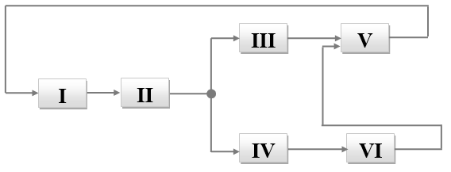
Множество на леви инциденции
G⁻¹(I)={V}; G⁻¹(II)={I}; G⁻¹(III)={II}; G⁻¹(IV)={II};
G⁻¹(V)={III, VI}; G⁻¹(VI)={IV}
II
I
III
Структурна схема
IV
V
VI

